Slide 1
Le Virus de l’hépatite A:
Présentée par S. Kara Slimane,
Microbiologie,
CHU Béjaia,
karasamia5@gmail.com

Slide 2
Le Plan:
1. Taxonomie et Structure.
2. Epidémiologie des Infections à VHA:
A. Modes de transmission du VHA.
B. Epidémiologie de l’infection VHA.
3. La clinique de l’infection à VHA:
A. Hépatite aigue à VHA.
B. Evolution et complication de l’infection à VHA.
4. Diagnostic des infections à VHA:
A. Les prélèvements.
B. Examen direct.
C. Examen indirect.
D. Evolution des marqueurs biologiques du VHA.
E. Signes biologiques complémentaires.
F. Diagnostic différentiel.
5. PEC et Prévention de l’infection à VHA:
A. Le Traitement de l’Infection à VHA.
B. La Prévention de l’infection à VHA.

Slide 3
A. Taxonomie et structure:
1. Taxonomie:
Famille des Picornaviridae , genre Hepatovirus, espèce hepatitis virus A (VHA).
2. Structure de la particule virale:
Virus nu
Capside icosaédrique
Génome : ARN

Slide 4
B. Épidémiologie des infections par le VHA:
1. Modes de transmission du VHA:
Il existe des VHA animaux mais il semble que l'Homme soit peu réceptif à ces virus. La transmission du VHA se fait selon mode fécal-oral.
Transmission Indirect:
- consommation de coquillages crus ou peu cuits,
consommation de fruits et légumes souilles.
transmission directe:
via les mains sales, les contact avec les selles...
Si les coquillages bivalves, les fruits et les crudités ont la réputation d‘être la principale source alimentaire d'HA, d'autres aliments ont été incrimines : desserts, glaces, sandwichs.
Toute denrée manipulée sans précautions d'hygiène par une personne infectée et qui, est consommée crue ou insuffisamment cuite peut être responsable d'hépatite aigue à VHA.

Slide 5
2. Épidémiologie des infections par le VHA:
a) Hépatite A dans le Monde:
Dans les zones tempérées, les infections par le VHA évoluent sous formes sporadiques ou sous la forme d’épidémies en collectivité.
Estimée être a l'origine de 18% des hépatites aigues à VHA en France, la contamination d'origine alimentaire est responsable de cas isolés ou d‘épidémies massives d'HA.
Les cas survenant a moins de 14 jours d'intervalle correspondent généralement aux cas primaires ayant la même source alimentaire de contamination.

Slide 6
2. Épidémiologie des infections par le VHA:
Ceux observes au-delà de 60 jours après l'origine de l‘épidémie correspondent à des cas secondaires, lies à la transmission directe du virus de personne a personne.
L‘épidémiologie de l'hépatite A, comme celle de l'ensemble des maladies a transmission féco-orale, évolue parallèlement a l‘élévation du niveau de vie et l'amélioration des conditions d'hygiène.
Dans les pays de niveau socio-économique bas ou peu élevé, les jeunes enfants sont exposes très tôt au VHA.
En Afrique, Asie et Amérique latine, le taux de séroprévalence est voisin de 100% . Les progrès en matière d'hygiène collective dont bénéficient surtout les populations des grandes villes conduisent a une diminution de l'incidence des infections.
Dans les pays à haut niveau socio-économique, l'amélioration des conditions sanitaires s'est accompagnée d'une diminution de l'immunité collective naturelle contre le VHA.
En France, le taux de prévalence des anticorps anti-VHA chez les
jeunes recrues du service national a diminue de façon spectaculaire en passant de 50 % en 1978 a 11,5 % en 1997.
Cette tendance épidémiologique est constatée dans l'ensemble des pays de l'Europe et des USA.
L'augmentation de la réceptivité au VHA dans la classe adulte a entraine, en revanche, une augmentation des formes sévères d'HA.

Slide 7
2. Épidémiologie des infections par le VHA:
b) Personnes exposées au VHA:
Personnel soignant, techniciens de laboratoires
Vendeurs de produits alimentaires,
Egoutiers et employés des stations d‘épuration,
Voyageurs originaires de pays de faible endémicité vers les pays de forte endémicité.
Pensionnaires et personnels des établissements psychiatriques, des centres pénitentiaires, des crèches, des centres de soin.
Toxicomanes.
Homosexuels masculins.

Slide 8
C. Tableaux cliniques des infections par le VHA:
L'hépatite A (HA) est une infection aigue généralement bénigne qui évolue vers la guérison sans séquelles dans 95% des cas.
1. Hépatites aiguës à VHA:
Le délai d'incubation est en moyenne de 1 mois (10-50 j).
La sévérité des signes cliniques augmente avec l‘âge :
Plus de 90% des enfants infectés avant l‘âge de 5 ans sont complètement asymptomatique.
70 à 80 % des adultes infectés sont symptomatiques.
La forme ictérique représente plus de la moitié des formes symptomatiques :
après quelques jours pendant lesquels le patient se plaint (fatigue, dyspesie, gène alimentaire, anorexie), l'ictère clinique apparait, Il est souvent associe a une hépatomégalie sensible et de la fièvre.

Slide 9
Evolution et complications de l'Hépatite A:
La mortalité globale liée à l'infection par le VHA est estimée entre 0,2% et 0,4% des cas symptomatiques mais elle dépasse 2% après 40 ans.
Si l'HA n‘évolue jamais vers la chronicité, des rechutes peuvent se voir 4 à 15 semaines après une HA symptomatique apparemment guérie.
Les formes graves sub-fulminantes ou fulminantes s'observent plus volontiers chez les adultes porteurs d'une hépatopathie chronique sous-jacente.
Ces formes graves associant une hépatite aigue, une encéphalopathie métabolique et un taux de facteur V < a 50% ont un taux de létalité spontanée de 70 a 90 %.
En conclusion, l'hépatite A peut évoluer vers :
Hépatite fulminante,
Hépatite cholestatique,
Hépatite récidivante.

Slide 10
D. Diagnostic des infections par le VHA:
Le diagnostic biologique est systématique en cas d'hépatite aigue.
1. Échantillons biologiques:
Sang (sérum) : recherche d'anticorps, rarement recherche d'ARN viral.
Selles : recherche d'ARN viral.
2. Diagnostic direct:
Recherche de génome viral par RT-PCR sur selles ou sérum (très rarement pratiquée).
3. Diagnostic indirect:
Le diagnostic d'une hépatite aigue à VHA repose exclusivement sur la recherche d'anticorps anti-VHA par ELISA.
La confirmation de l‘étiologie virale : par la recherche des IgM anti-VHA, présents dès le début des signes cliniques, ils restent positifs 8 a 12 semaines après l'infection.
Le dosage des IgG anti-VHA n'a aucun intérêt pour le diagnostic d'une infection aigue. Il permet de connaitre le statut immunitaire d'un candidat à la vaccination.

Slide 11
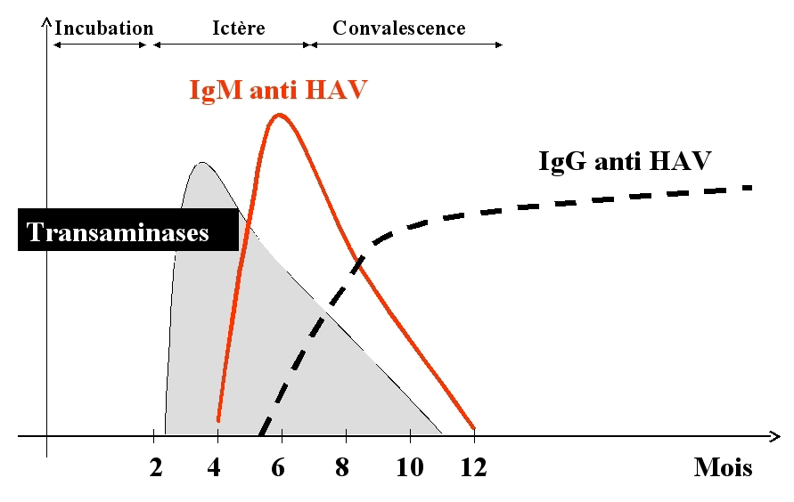
Evolution des marqueurs biologiques de l'Hépatite A:

Slide 12
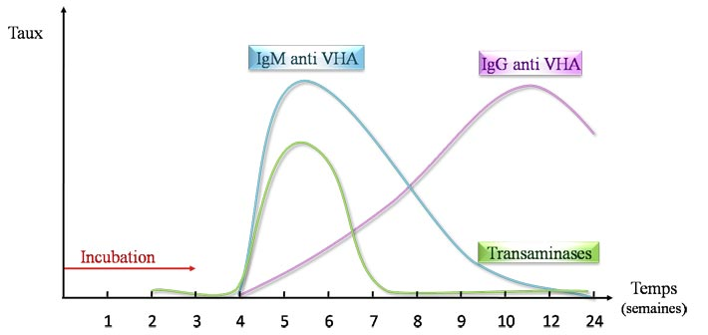
Evolution des marqueurs biologiques de l'Hépatite A

Slide 13
D. Diagnostic des infections par le VHA:
4. Signes biologiques complémentaires:
Lors de l'apparition des signes cliniques, on note :
Une élévation importante des transaminases > 10-20 fois la normale,
Un syndrome inflammatoire biologique est présent avec élévation de la CRP, augmentation de la VS,
Une cholestase (Gamma-glutamyl-transferase = 5 a 10 N) et un ictère biologique (Hyperbilirubinémie > 200 μmol/l) doivent être recherchés.

Slide 14
D. Diagnostic des infections par le VHA:
5. Diagnostic différentiel:
Autres causes d'hépatites virales aigues transmission fécale-orale :
hépatite E.
Autres causes hépatites virales aigues : virus de l'hépatite C et de l'hépatite B.
En cas de retour des tropiques: pensez à fièvre hémorragique, leptospirose.
Chez un immunodeprimé : rechercher CMV et autres herpesviridae.

Slide 15
E. Prise en charge et prévention des infections par le VHA:
Traitement de l'hépatite aiguë
Mesures hygiéno-diététiques :
- Limiter l'apport en graisses
- Arrêt de toute boisson alcoolisée
Arrêt de tout médicament non indispensable
- Si besoin adapter la posologie à la fonction hépatique
En cas de prurit : chélateur des sels biliaires
- Colestyramine (Questran) : 1 sachetx3/j
Pas de traitement antiviral spécifique
Surveillance de l‘évolution des fonctions hépatiques
- ASAT/ALAT
- TP

Slide 16
E. Prise en charge et prévention des infections par le VHA:
2. Prévention de l'infection par le VHA:
Respect des mesures d’hygiène, notamment dans les collectivités : lavage des mains avant de préparer les repas, après tout passage aux toilettes, après les changes des enfants, ...
Vaccination :
- recommandée chez les sujets exposés professionnellement,
- voyageurs en zone d'endémie non immunises
- Vaccin inactive anti-VHA (Havrix, Avaxim)
2 injections IM a J0 puis M6 ou M1,
Rappel à 10 ans,
CI : allergie a l'albumine, enfant < 1 an ,
Souvent en association : Tyavax (VHA + typhoide), Twinrix (VHA +VHB).

